Slide 1
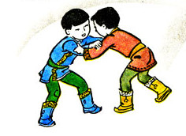
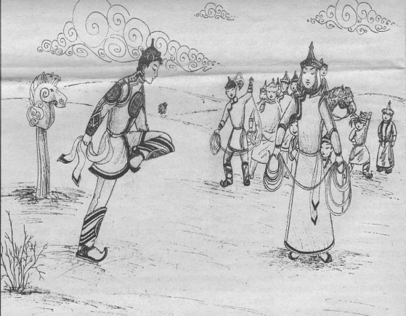
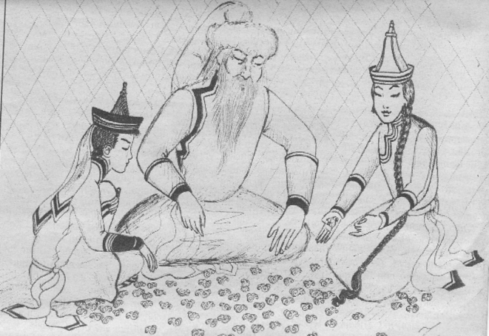
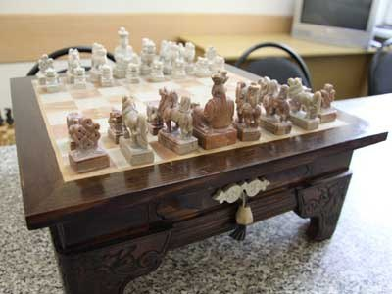
Муниципальное бюджетное общеобразовательное учреждение средняя общеобразовательная школа имени Ш.Ч. Сат с. Чаа-Холь
Тыва улустуң оюннарының аңгы-аңгы хевирлери

Slide 2
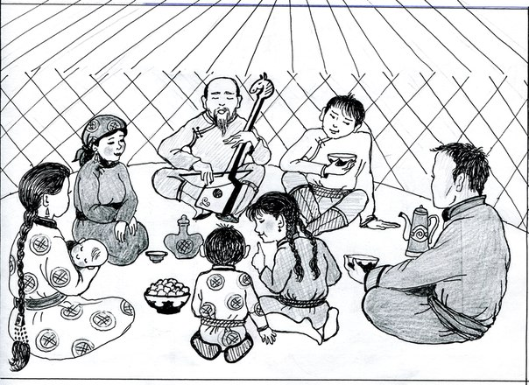
Тывызыктар:
1. Холумда тудуп алдым, ам оскээр дамчыдар мен.
2. Сонуургап кылыр бис, маргыжып-даа ойнаар бис.
3. Уругларым ковей-даа бол, бээрин черле бодавас мен.
4. Тургаштын изиргендир маннай бээр бис.
5. Буттарывыс дыка шыырак, чангыс будум оон-даа шыырак.
6. Дуруп-дуруп октай каапкаш, хереглээним тудуп алыр мен.
7. Эр кижинин уш оюну.
Тывызыымны ыдыптым, тыпкан кижи уламчылаар…

Slide 3
Тыва улустуң оюннары:
«Аскак-кадай» – «Согур-Аза»;
«Тевек»;
«Аскангырлаар»;
«Шалбалап ойнаары» «Шалбалаар»;
«Кажык»;
«Хуреш», «Хурежип ойнаары»;

Slide 4
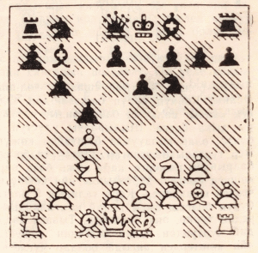
Шыдыраа
Шаг шаанда шыдыраа оюну бугу делегейге Индиядан тарап унген дээр. Тывага шыдыраа оюну VI-IX вектерде тывылган бурунгу оюн болур. Ол оюн канчаар-даа аажок адаан моорейлиг, адыг-чарыштыг турган. Тыва хол-шыдыраа колдуунда амгы делегей шыдыраазындан ылгалбас. Ойнаар чуруму база-ла оон-биле домей. Шол шыдырааны баштай даштар, сооктер (кажык, курутай), чазап каан ыяштар-биле онап чораан. Соолзуреди чангыс аайжыды чазап каан ыяш шыдыраа делгереп унген. Оон соолзуредир честен, хола, коргулчун, ак-демирден кудуп кылып эгелээн. Амгы уеде кандыг-даа материалдан кылып турар апарган, чижелээрге чонар даштан.

Slide 5
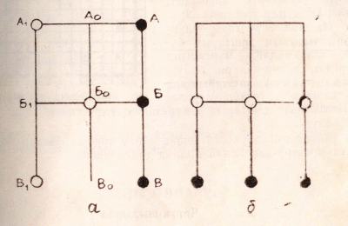
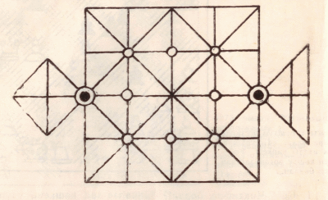
Шыдыраанын ангы-ангы хевирлери
Мунгаш-шыдыраа (ыт-шыдыраа). Алды дашты уш-уш кылдыр улежип алгаш ийи кижи ойнаар оюн болур. Оюннун сорулгазы – шын кылдыр бодамчалыг кожуп тургаш, шыйыгнын мунгаш баштарынга удурланыкчызынын-даштарын мунгаштаары болур.
Буга -шыдыраа, ыт шыдыраа, тугул-шыдыраа дээн чергелиг шыйыглыг шыйыглыг ыяштарга даштар-биле ойнаар шол-шыдыраанын оранчок мурнунда тывылган. Олар болза шыдыраа оюнунун эгези болур. Буга шыдыраанын холун аптара аксынга , анаа калбак ыяшка-даа ангы хол кылдыр шыйып алыр. Кол сорулгазы – оолдарлыг кижи холда оолдарын салып тургаш, «буганын» оруун мунгаштаар, а бугалыг кижи эптиг уени ажыглап тургаш, пешка кожулештир, арта халып чип тургаш , оолдарны догерезин чиири болур

Slide 6
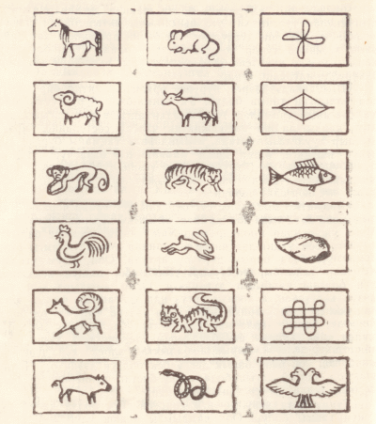
Хорул ойнаары
Ол оюн даалы ыяштары дег ыяштарда «карактарын» чуруп тургаш кылып калган. . . Хорулдун ниити саны 72. ук ыяштарда хол ыяштары «кучутеннер» (эн куштуг ыяштар – хурту, шындавал, балык, тун, олчей-удазын, хаан-херети кирер) болгаш «бырастар» (чылдын 12 аттары кирер – куске, инек, пар, тоолай, улу, чылан, аът, хой, сарбашкын, дагаа, ыт, хаван) деп ийи болукке чарлыр. Оюннун ойнаар чуруму даалы ойнаары-биле домей.
Хорул

Slide 7
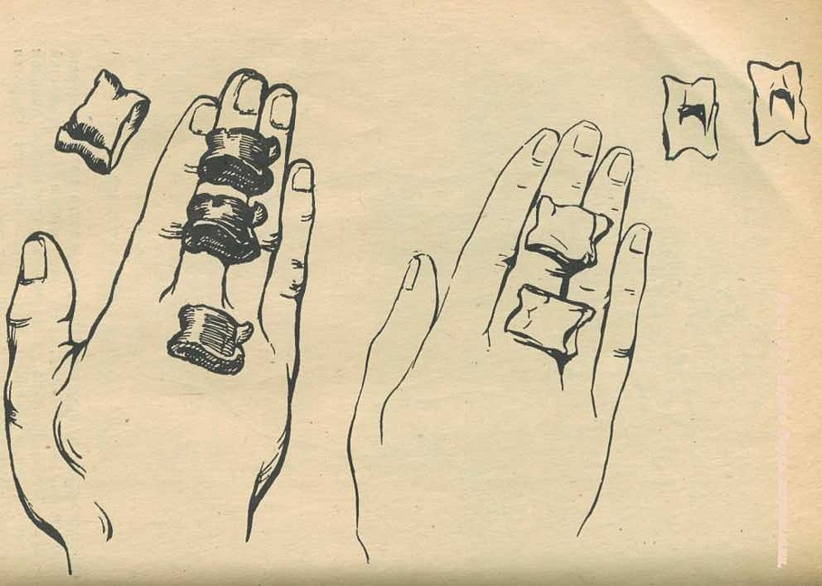
Кажык оюннары
-Кажыкты чыттырып кагары;
-кажыкты дужуруп кагары;
-кажыкты хожулап кагары;
-кажыкты адары;
-кажык-биле аът чарыштырары;
-кажык-биле бодалажыры
Дорт берге

Slide 8
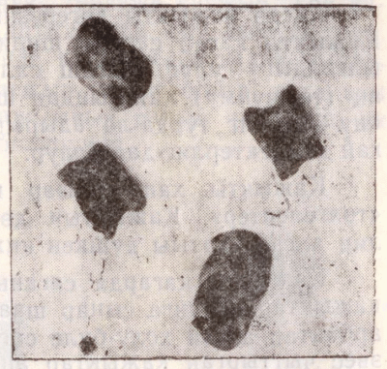
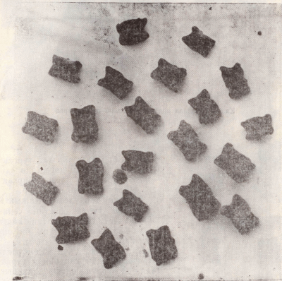
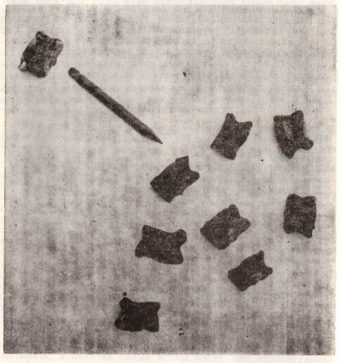
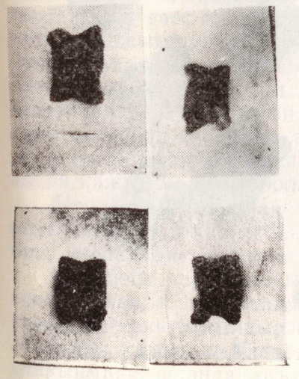
кажыкты чыттырары
Дорт берге.
Чурукта – уш карак, ийи карак.
Кажыкты эдери
Дорт карак

Slide 9
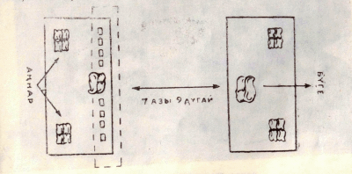
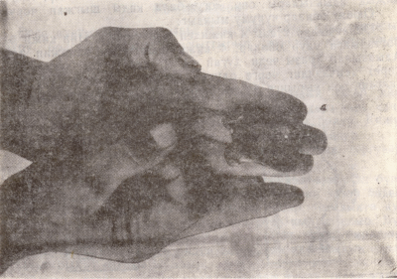
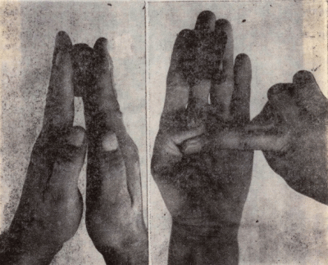
Кажык адары
Кажык адарынын чуруму
Кыскаштап болгаш шавылап адары
Кажыкты согуп адары

Slide 10
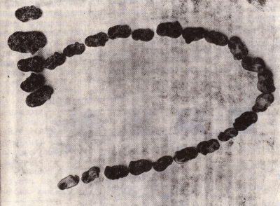
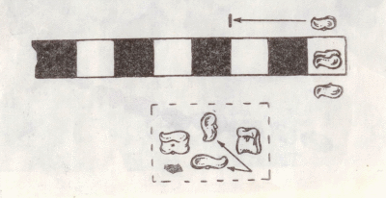
Кажык-биле аът чарыштырары
Клеткага аът чарыштырары

Slide 11
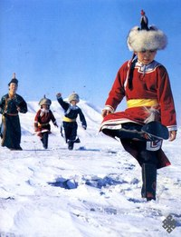
Тевектээри
Тевек оюну база-ла чус-чус чылдар бурунгаар тыптып келген. Ол ылангыя аныяк улустун канчаар-даа аажок сонуургаар салдынмас оюну. Тевекти хол-биле ору октапкаш, дедир дужуп бадып орда он талакы будунун иштии чарыы-биле база-ла ору алзыр теп ундуруптер, оон бадып орда база-ла теп ундуруптер.

Slide 12
Эдек туттунчуп ойнаары (Согур-азалап ойнаары)
Согур-аза иенин уругларын тудуп алырын кызыдар, иези уругларын камгалап, согур-азага бербезин кызыдар, а уруглар база-ла согур-азанын холунга кирбезин оралдажыр, а кирген кижи оюндан казыттырар.

Slide 13
Аржыыл кагары
Ойнакчылар долгандыр олуруп алырга, бир кижи аржыыл кагар кылдыр унуп келир. Ол кижинин олуду хостуг артып каар, аржыыл кагар кижи долгандыр кылаштап тургаш аржыылын кайы-бир кижинин хойнунче октапкаш, ол кижиге четтирбейн долгандыр халааш орнунга олуруптарын кызыдар. Аржыыл алган кижи тура халааш дескен кижиге дээзиптерин оралдажыр

Slide 14
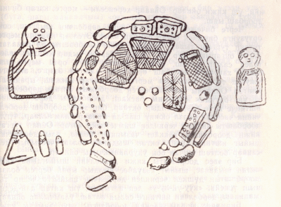
Сайзанактаары
Ол оюнну даш-биле ойнаар. Ол оюн болза, аал коданын буруну-биле илередип, ону догерезин хевирлеп, дурзулеп тургаш кылган. Борбак-борбак сай даштары-биле аалдын мал-маганын шуптузун дурзулеп, ак-кара, улуг-биче аайы-биле ангылап турар. Ховар малдарны (теве, сарлык) калбак даштар-биле дурзулеп кылыр. Ог иштин база калбак даштар-биле дерип, шыйып тургаш кылыр.
Сайзанак

Slide 15
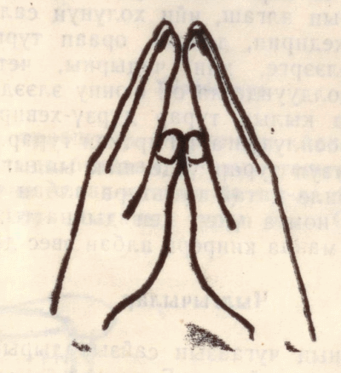
Салаалар баштарынга ойнаар оюннар
Чылгычылар;
Чыдыг кодан;
Алдын орду
Чылгычыла чадыры

Slide 16
Дыннаанынар дээш четтирдим!

